Slide 1
Videregående skjermflygingskurs
Skjermflygingsseksjonen/SU

Slide 2
Agenda
Introduksjon (30 min)
Leksjon 1 - Piloten (60 min)
Leksjon 2 - Plan og innflyging (45 min)
Øvelser

Slide 3
Introduksjon

Slide 4
Mål
Mål
Øke mellomerfarne hopperes kompetanse og ferdigheter innenfor skjermflyging og praktiske risikovurderinger i skjerm
Videreutvikle gode holdninger for å unngå farlige situasjoner
Legge til rette for refleksjon rundt eget ferdighetsnivå, og videre progresjon
Notes:
Diskusjon:
Tror vi på at å oppnå dette målet, fører til et redusert antall hendelser?

Slide 5
Presentasjon
Navn
Antall hopp
Erfaring
Skjermtype, størrelse, wingload
Wingload = Exitvekt (pund) / skjermstørrelse sqft
Exitvekt: 75kg + 12kg = 87kg
Exitvekt i pund: 87 * 2.2 = 191.4
WL: 191.4 / 170 = 1.13

Slide 6
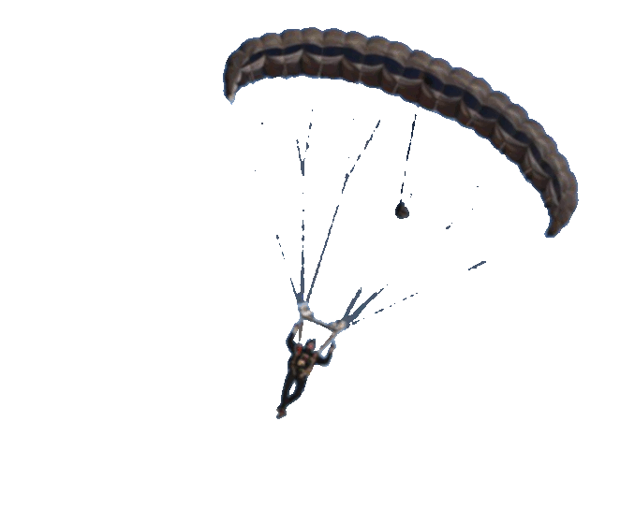
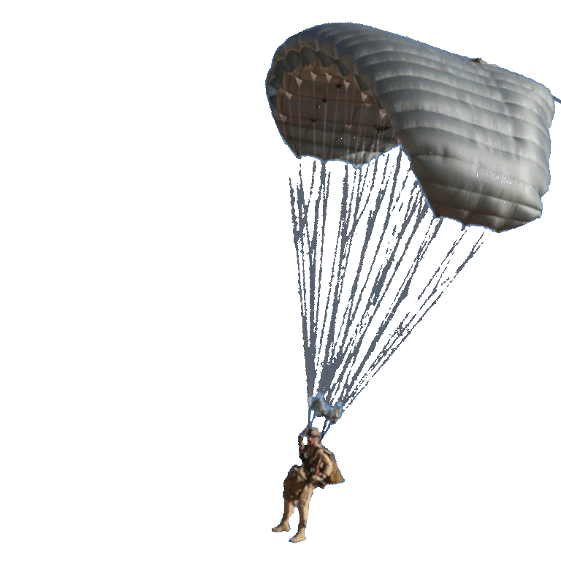
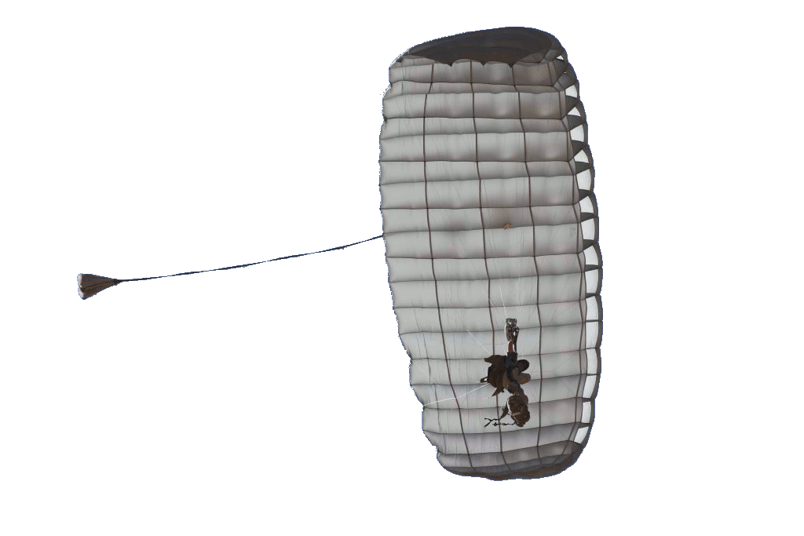
Begreper: Akser
Pitch
Roll
Yaw
Notes:
Tegn og forklar. Evt bruk en modell.

Slide 7
Begreper: Innflyging
Oppstillingspunkt / Setup
Landingspunkt
Finale
Base leg
Venteområde /
Holdingområde
Downwind
Notes:
Mange begreper. Forsøk å etablere en felles terminologi med elevene

Slide 8
Landingsprioriteringer
Stopp vertikal hastighet
Fri landingsbane
Notes:
Dette er de to viktigste prioriteringene. Dette hindrer alvorlige skader.
Å lande motvinds er en bonus.
Diskuter at mange skader skyldes dårlig teknikk. Ofte skjer dette når hoppere må lande et ikke-planlagt sted der landingsbanen ikke er like godt beskaffet. Diskuter om noen av elevene har opplevd dette.
Understrek at å stoppe vertikal hastighet gjør det mulig å overleve stor sett alle landinger. (Hus, trær, bygninger, osv...)

Slide 9
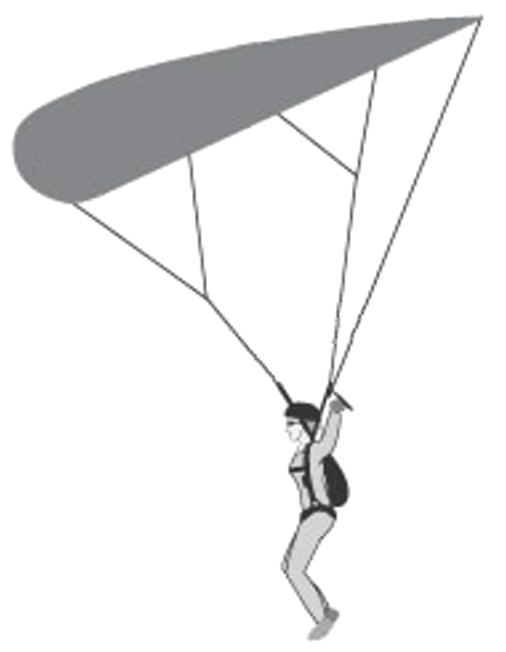
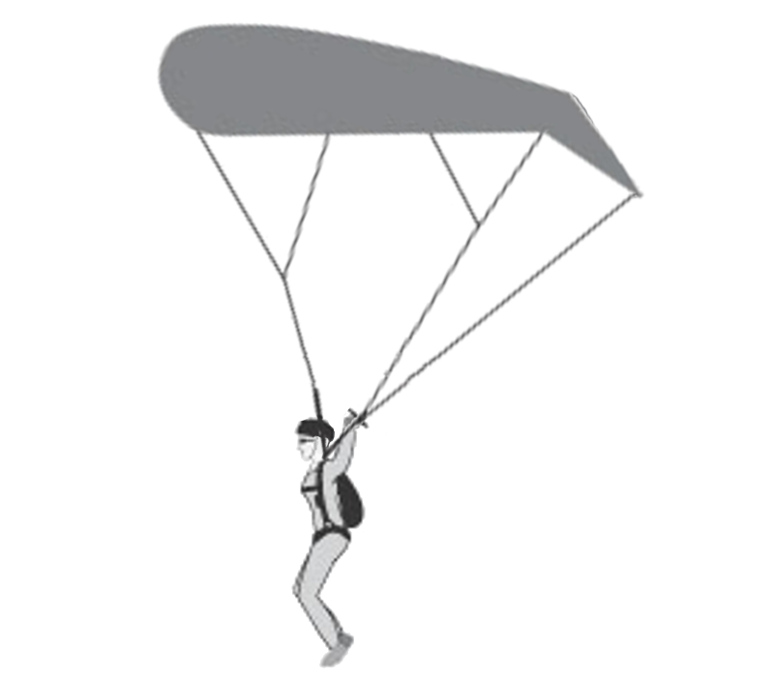
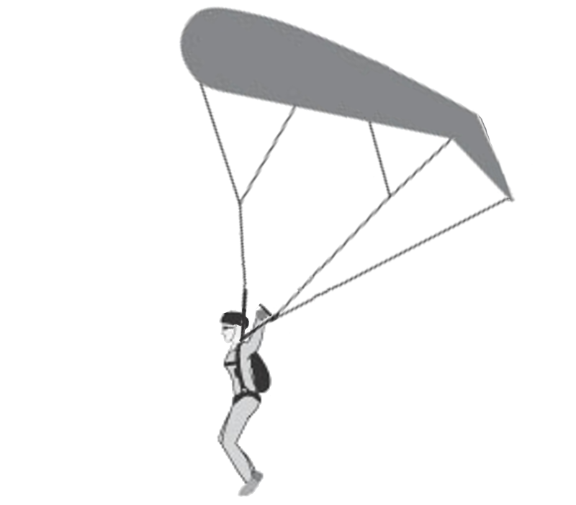
Landingsfaser
Innflyging
Utflating
Stopp
Swoop (flatt)
Notes:
Vi benytter disse fire fasene for å dele inn landingen. Disse fasene benyttes på debrief.
”Vis evt. video. ”
Forenklet ”debrief liste for Instruktøren”:
Innflyging
Siste sving?
Flight cycle?
Skarp utkikk?
Teknikk for korrigering?
Utflating
Initieringspunkt (Høy/lav) og metode (langsom/rask).
Armer (tett til kroppen)
Korrigeringer av retning (blikk, kroppstilling, bein).
Swoop
Korrigeringer av retning (blikk, kroppstilling, bein).
Armer
Overkompensering og kontroll
Hvis filmet fra siden (Går skjermen litt frem igjen må man forvente å bruke flare effekt på å få den tilbake der den var, før man skal bruke enda mer for å få avsluttet helt ut).
Avslutning
Tar eleven ut all effekt tilgjengelig?
Blikk
Kroppstilling (Overkroppen fremover, landingsstellet under).
Symmetri? (tar seg for)
Dropprefleks?
Se gjerne video frem og tilbake flere ganger dersom det trengs. Sørg for at eleven selv forstår hva du forklarer.
Fokuser på å først fikse det som har størst skadepotensial først. (Eks: lav initiering av utflating må tas først, før fokus på å lene seg frem).

Slide 10
Piloten - leksjon 1

Slide 11
Nasjonale trender
Mellomerfarne (100-350 hopp)
Flere skader på grunn av turbulens.
Andelen lav sving øker merkbart, planlagt og ikke-planlagt lav sving.
Alvorligheten i skadene øker også.
Erfarne (350-1000 hopp)
Lave svinger er en gjenganger.
Andelen planlagte lave svinger øker i forhold til de ikke- planlagte.
Eksperter 1000+ hopp
Tendensene ikke like tydelige. Fortsatt lav sving, men også hendelser innen demoer, hard landing pga turbulens og hindringer. Skjermkollisjon (høyhastighet)
Elever
Dårlig landingsteknikk
Manglende flare, for høy flare og usymmetrisk flare.
Manglende landingsfall
Sving for å unnvike hindring, eller treffer hindring
Uerfarne (30-100 hopp)
Dårlig flareteknikk fortsatt en viktig årsak til skader.
(Utelandinger, lav sving og landing i sving)
Notes:
- Forsøk sammen med eleven, å plassere de der han eller hun hører hjemme. Og om vedkommende har innsikt om de selv sliter med samme momenter.
- Undersøk om noen av elevene har hatt skader som følge av skjermflyging.
Selve skadestatistikken skal oppdateres til neste utgave.
Dunning kruger effect

Slide 12
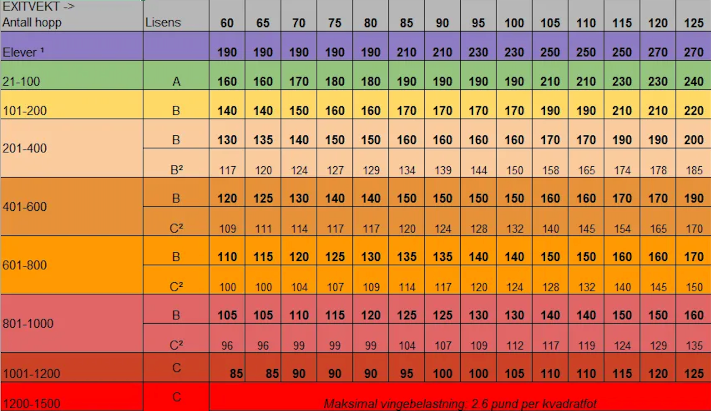
Skjermstørrelse
To personer med samme WL men forskjellig skjermstørrelse vil oppleve forskjellige egenskaper
Hvilke?
Tid i skjerm
Tabell:
  HB del 100 vedlegg 1
Notes:
To personer med samme WL men forskjellig skjermstørrelse vil oppleve svært forskjellige egenskaper.
En mindre skjerm vil svinge raskere. En stor årsak til dette er kortere linelengde, og at massen (hopperen) bruker kortere tid på å flytte seg under vingen. Samt at forholdet mellom vingens drag og hopperens masse/drag ikke er proporsjonalt.
En mindre skjerm vil stupe mer
Tabellen baserer seg på maksimal exitvekt (hopper inkludert alt utstyr) oppgitt i kg, og antall hopp. Hver kolonne gjelder for exitvekt lavere enn vekten som står angitt. Skjermstørrelse i uthevet skrift angir ”Anbefalt minste skjermstørrelse”. Det kan for mange med fordel benyttes en større skjerm. Det må tas høyde for faktorer som skjermdesign, hopperens ferdigheter, lufttetthet (landingsområdets høyde over havet) og vedlikehold/antall hopp siste år. Skjermstørrelse i parentes angir ”Minste tillatte størrelse”. Hoppere som skal hoppe en mindre hovedskjerm enn ”Anbefalt minste skjermstørrelse” skal gjennomføre en sikkerhetsprat og vurderes av Hovedinstruktør, eller den som HI bemyndiger. Godkjenning skal signeres i loggbok.

Slide 13
Skjermkategorier
De neste sidene gir en kort oversikt over hovedtyper av fallskjermer som benyttes i fallskjermsporten i dag. Inndelingen som vises er et eksempel, og det finnes en del skjermer som krysser mellom kategoriene.
Notes:
Dette er bare et forslag til instruktøren. Forsøk å forklare mest rundt den kategorien eleven flyr.
Presiser at wingload avhenger av skjermtypen vi snakker om. (Eks: 2.0 på en sabre 2/Safire/ er relativt høyt. Mens på en Valkyrie/Leia er det mer normalt). Vær forsiktig med å skape en forventning om at en må laste skjermen på et gitt minimum.
Elevskjermer: Stor skjerm lastet lett. Rolig og tilgivende. Stabile og fly.
Sportsskjermer (Lav wingload): Fortsatt tilgivende. Svinger raskere og bruker mer høyde etter en sving.
Sportsskjermer (Høy wingload): Samme som over. Men effektene forsterkes ettersom vingebelastning går opp og størrelse går ned.
”Full-elliptiske”: Greit å nevne siden tabellen skiller her. (+400)
Crossbraced : Samme her. (+1000).

Slide 14
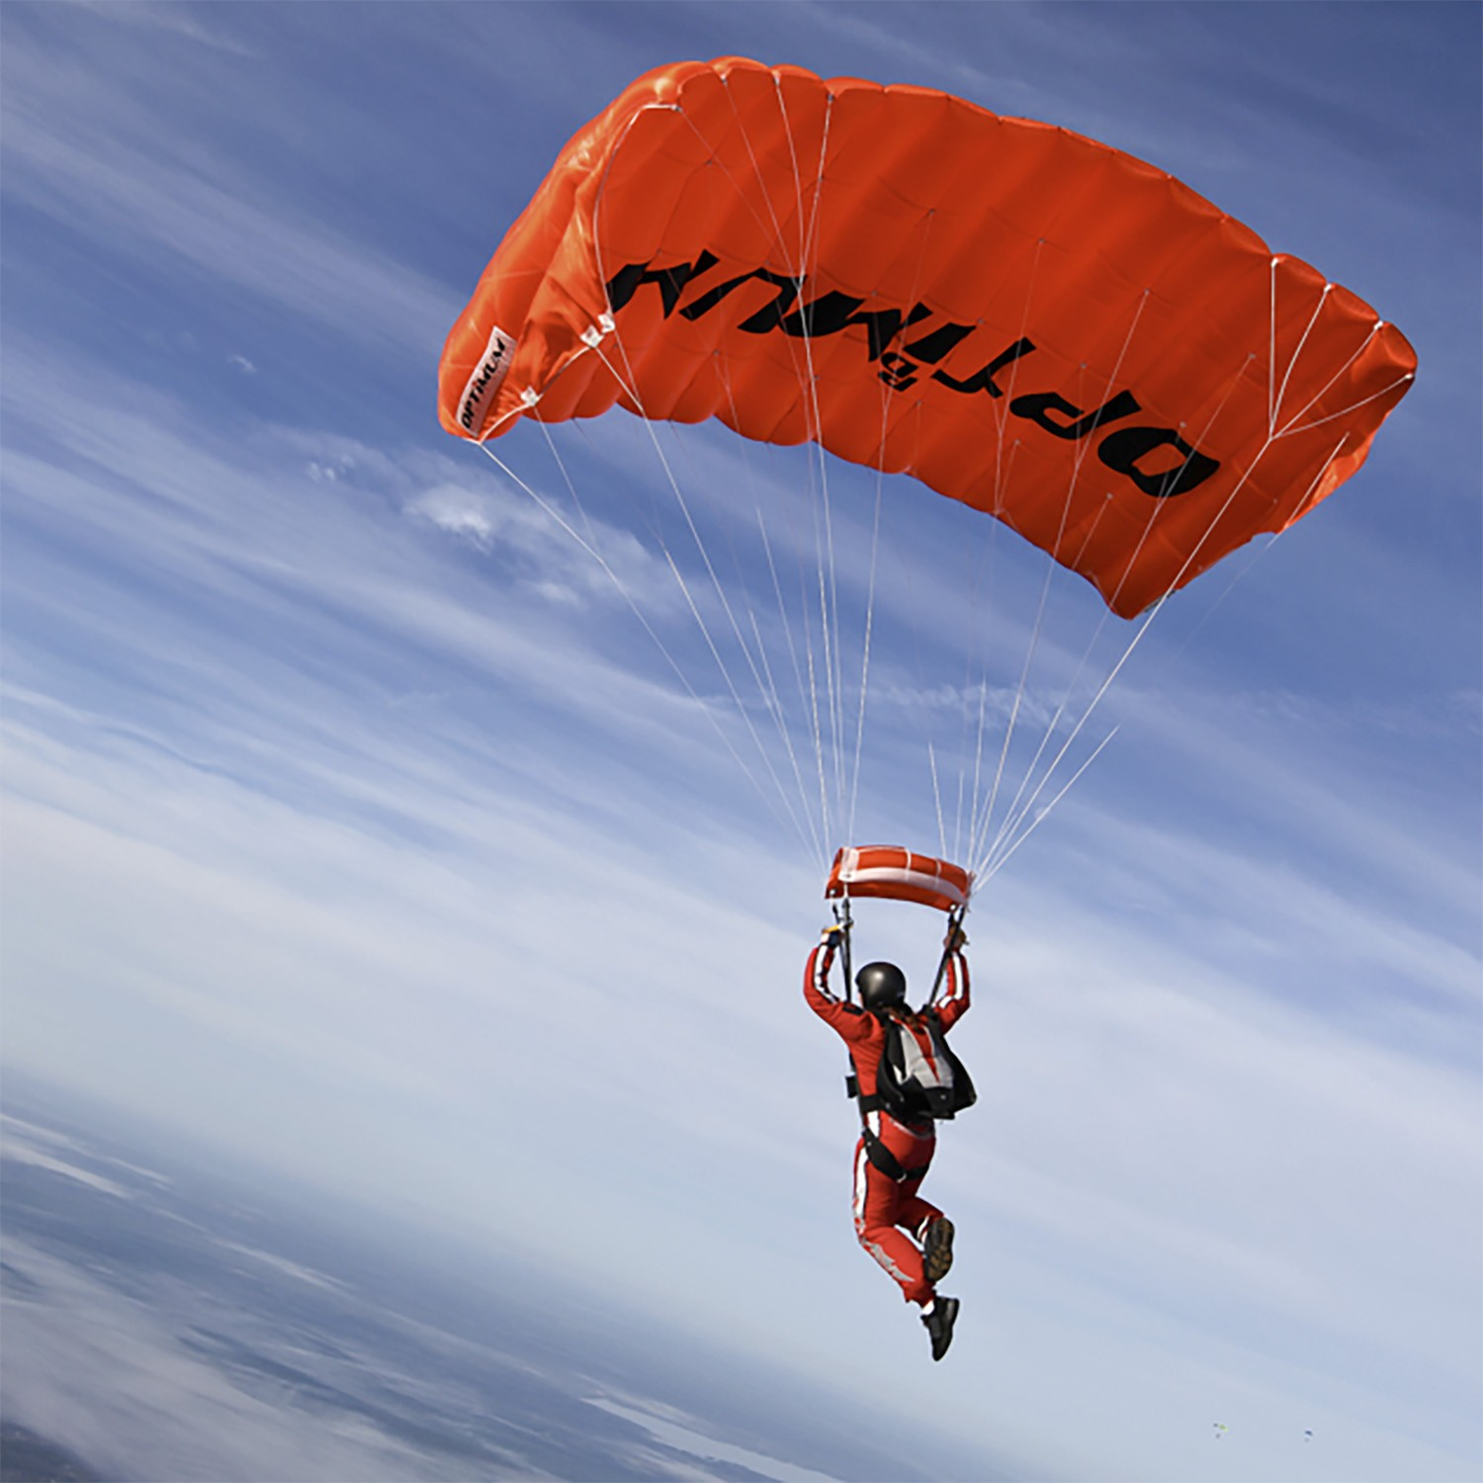
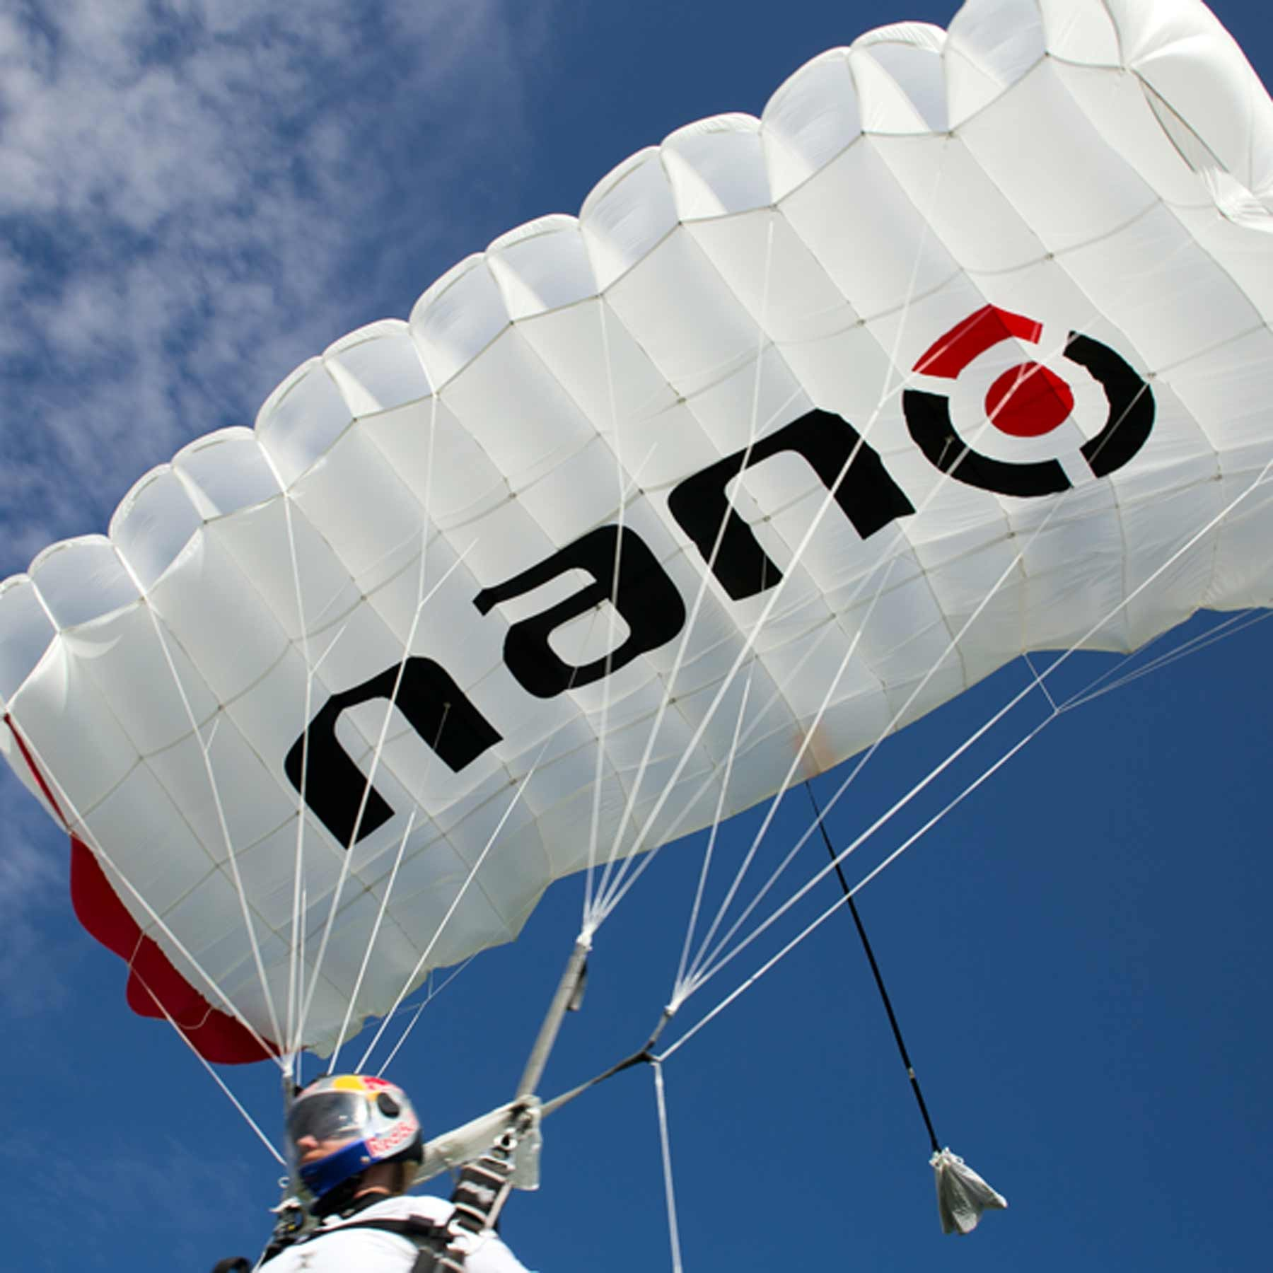
Reserveskjermer
Form | Rektangulære, høye celler. Ofte 7-celler og F-111 duk
Målgruppe | Alle
Egenskaper | Tilgivende karakteristikk ved lav til normal wingload. Laget for tryggere åpninger.

Slide 15
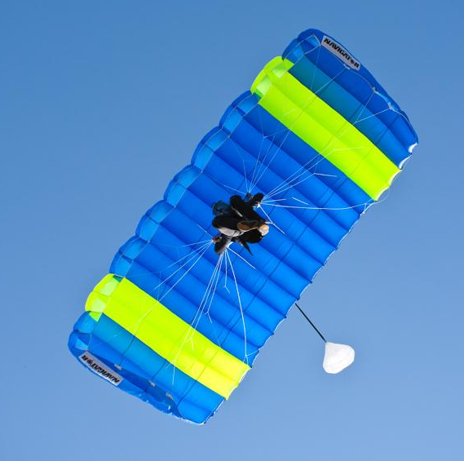
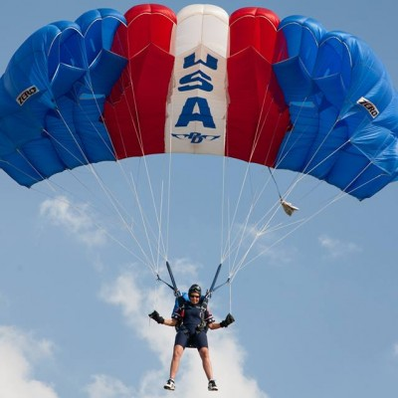
Rektangulære
Form | Rektangulære, høye celler
Målgruppe | Elever, tandem, uerfarne, demo, presisjonshopping (erfarne).
Egenskaper | Tilgivende karakteristikk. Trygg å lande. Lavere airspeed gjør flyging i sterk vind (18kt+) mer krevende. Sikre åpninger

Slide 16
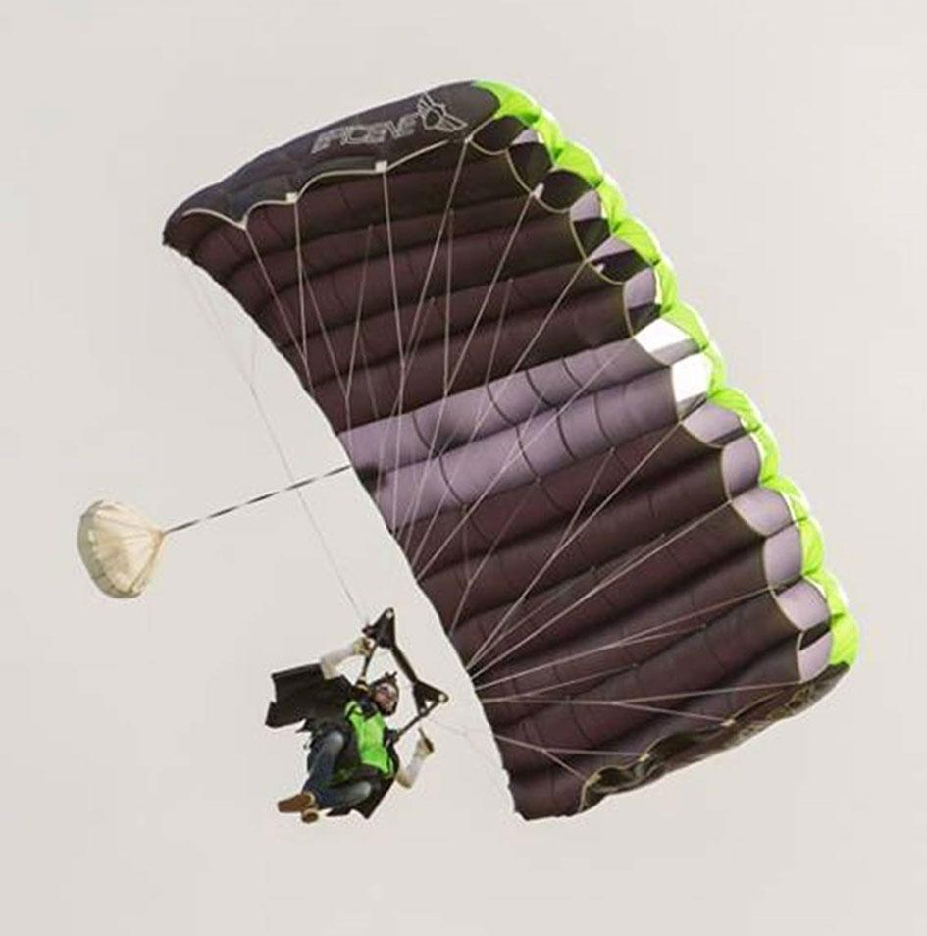
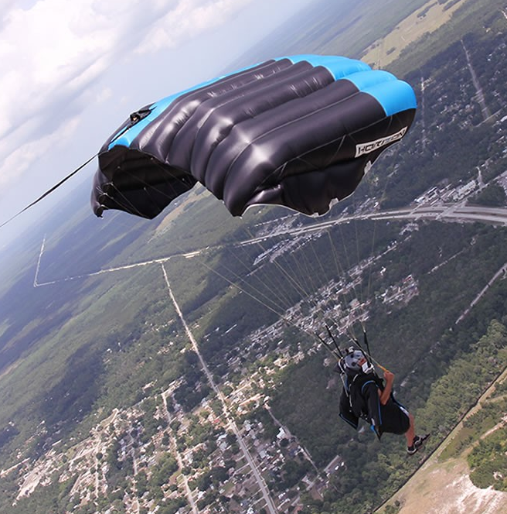
Hybrider
Form | Rektangulære, høye celler
Målgruppe | Typespesifikke til Wingsuit e.l.
Egenskaper | Lavere pakkevolum (kan upsize). Lettere å pakke. Generelt mer tilgivende egenskaper avhengig av wingload. Sikrere og mindre krevende åpninger.

Slide 17
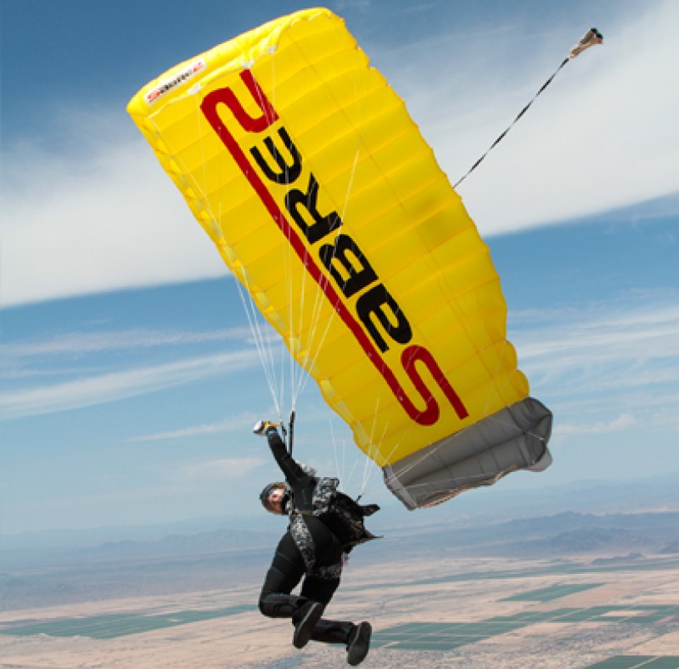
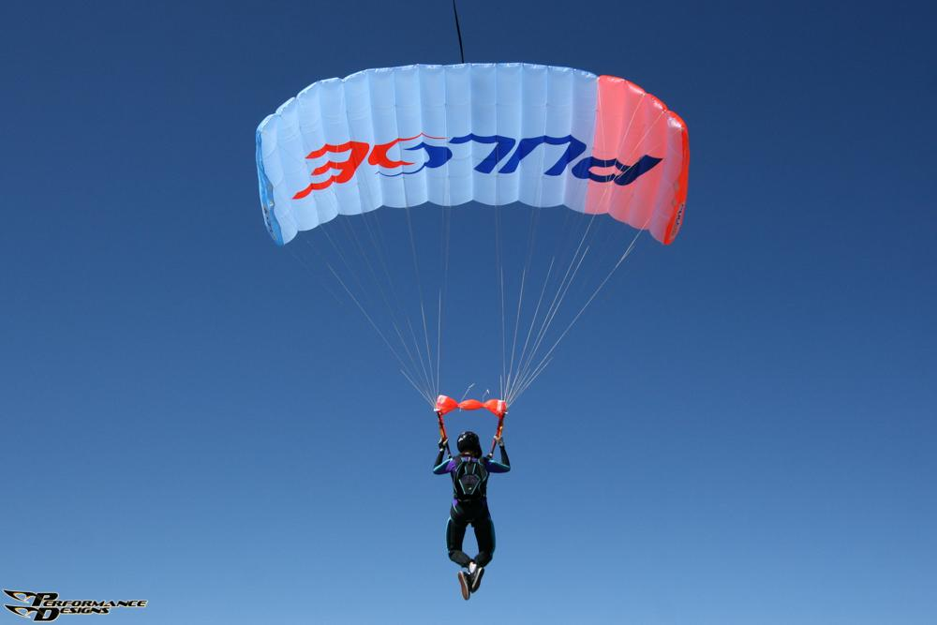
Semi eliptiske
Form | Større grad av elliptisk form. Noe lavere frontområde. Ofte 7/9 celler og 0p duk
Målgruppe | Selvstendige hoppere, uerfarne til meget erfarne
Egenskaper | En fin mellomting mellom høye ytelser og tilgivende egenskaper. Egenskapene endrer karakteristikk ved økning av wingload, eller ved mindre skjermstørrelser. Relativt sikre åpninger avhengig av type, størrelse og wingload.

Slide 18
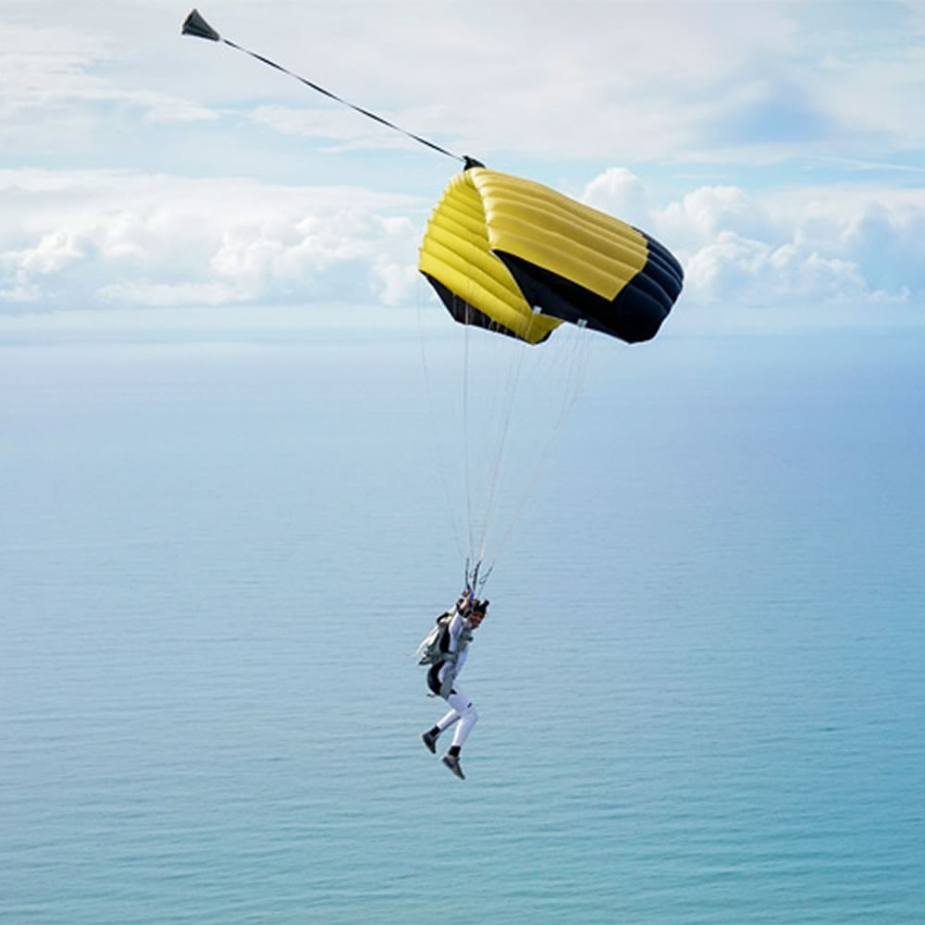
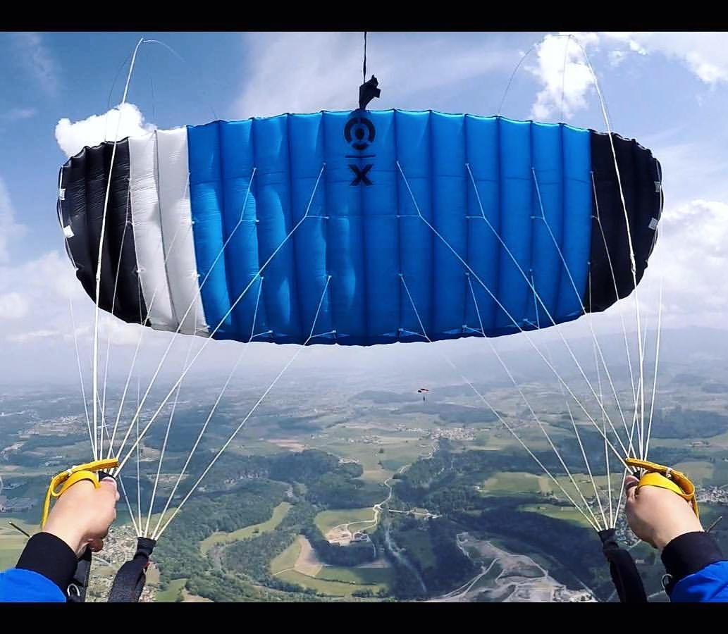
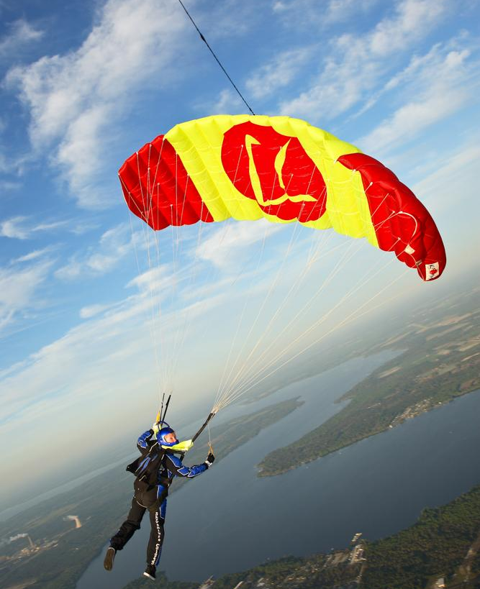
Full eliptisk
Form | Full-elliptisk form. Noe lavere frontområde. Ofte 9 celler og 0p
Målgruppe | Erfarne til meget erfarne hoppere. NLF krever min. 400 hopp for denne skjermtypen.
Egenskaper | Denne typen er ofte betraktet som en klasse mellom semi-elliptiske til high performance skjermer. Denne klassen leverer høye ytelser, men også mindre tilgivende statistikk. Åpningene kan være noe mer krevende enn på klassen under, ofte pga. økende wingload.

Slide 19
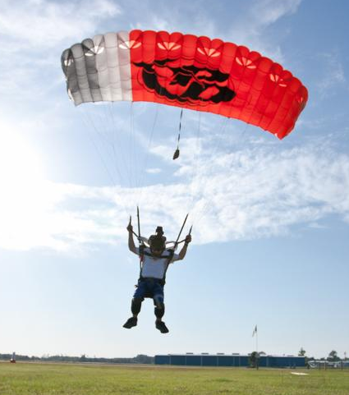
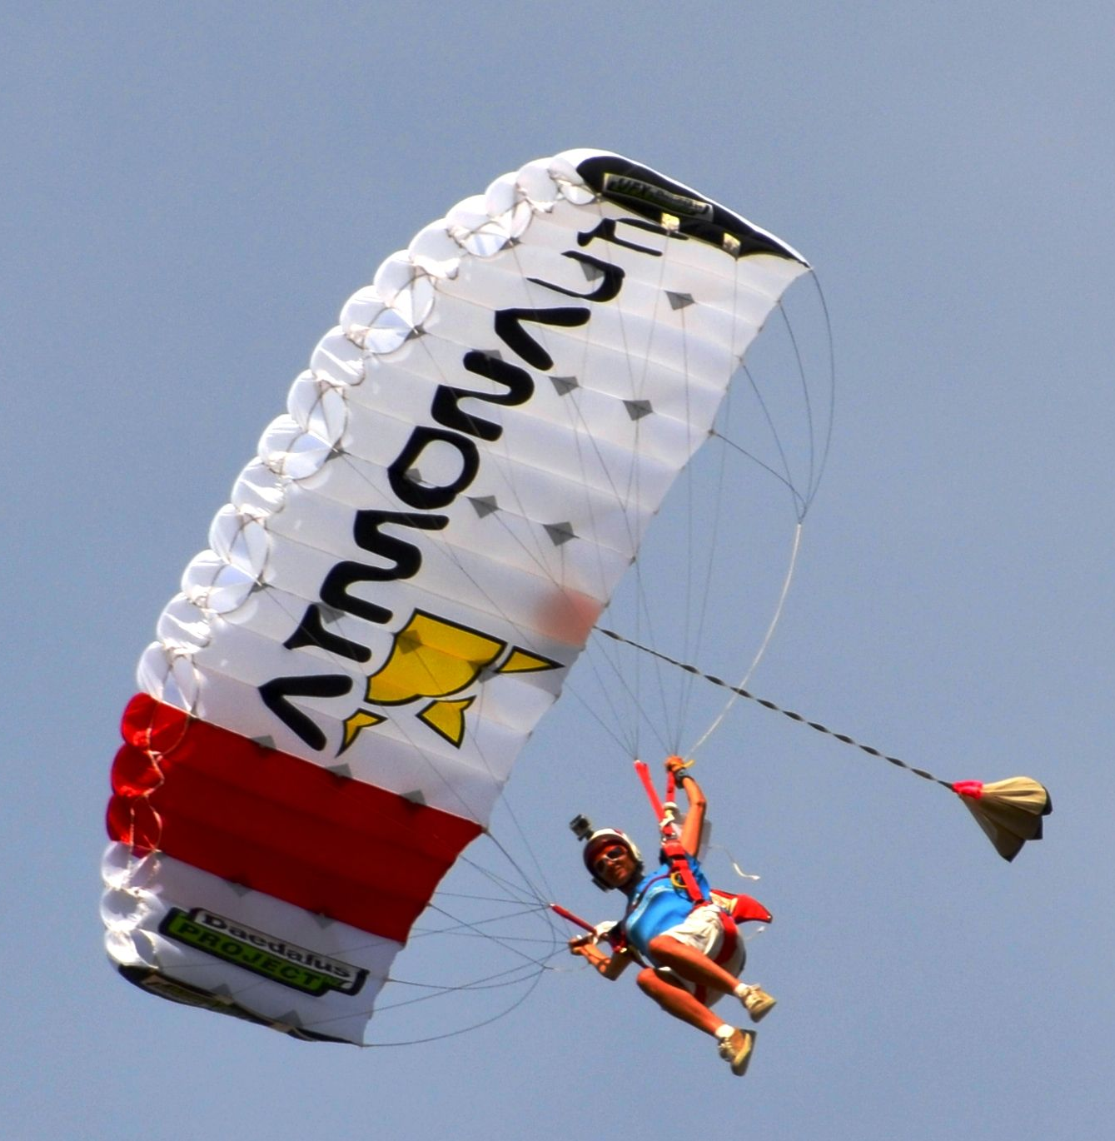
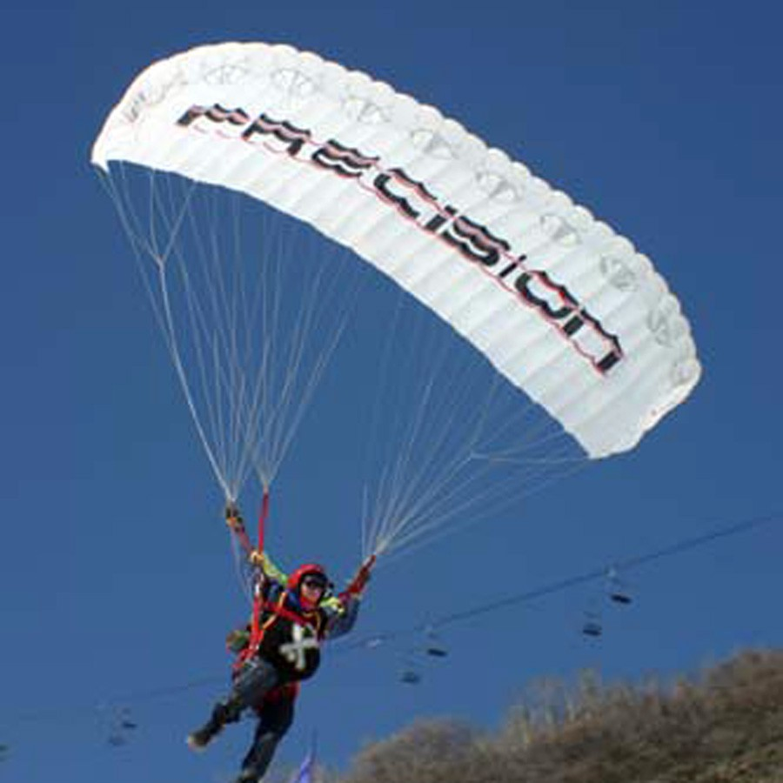
High performance 1. gen
Form | Noe elliptisk form. Semi lukket front. Høyere sideforhold. Bratt rigget. Kryssribber.
Målgruppe | Svært erfarne som hopper mye. NLF krever min. 1000 hopp for skjermer med kryssribber
Egenskaper | Høye ytelser. Høyere egenfremdrift. Mindre tilgivende karakteristikk. Generelt mer krevende åpninger enn klassen under, avhenger av type.

Slide 20
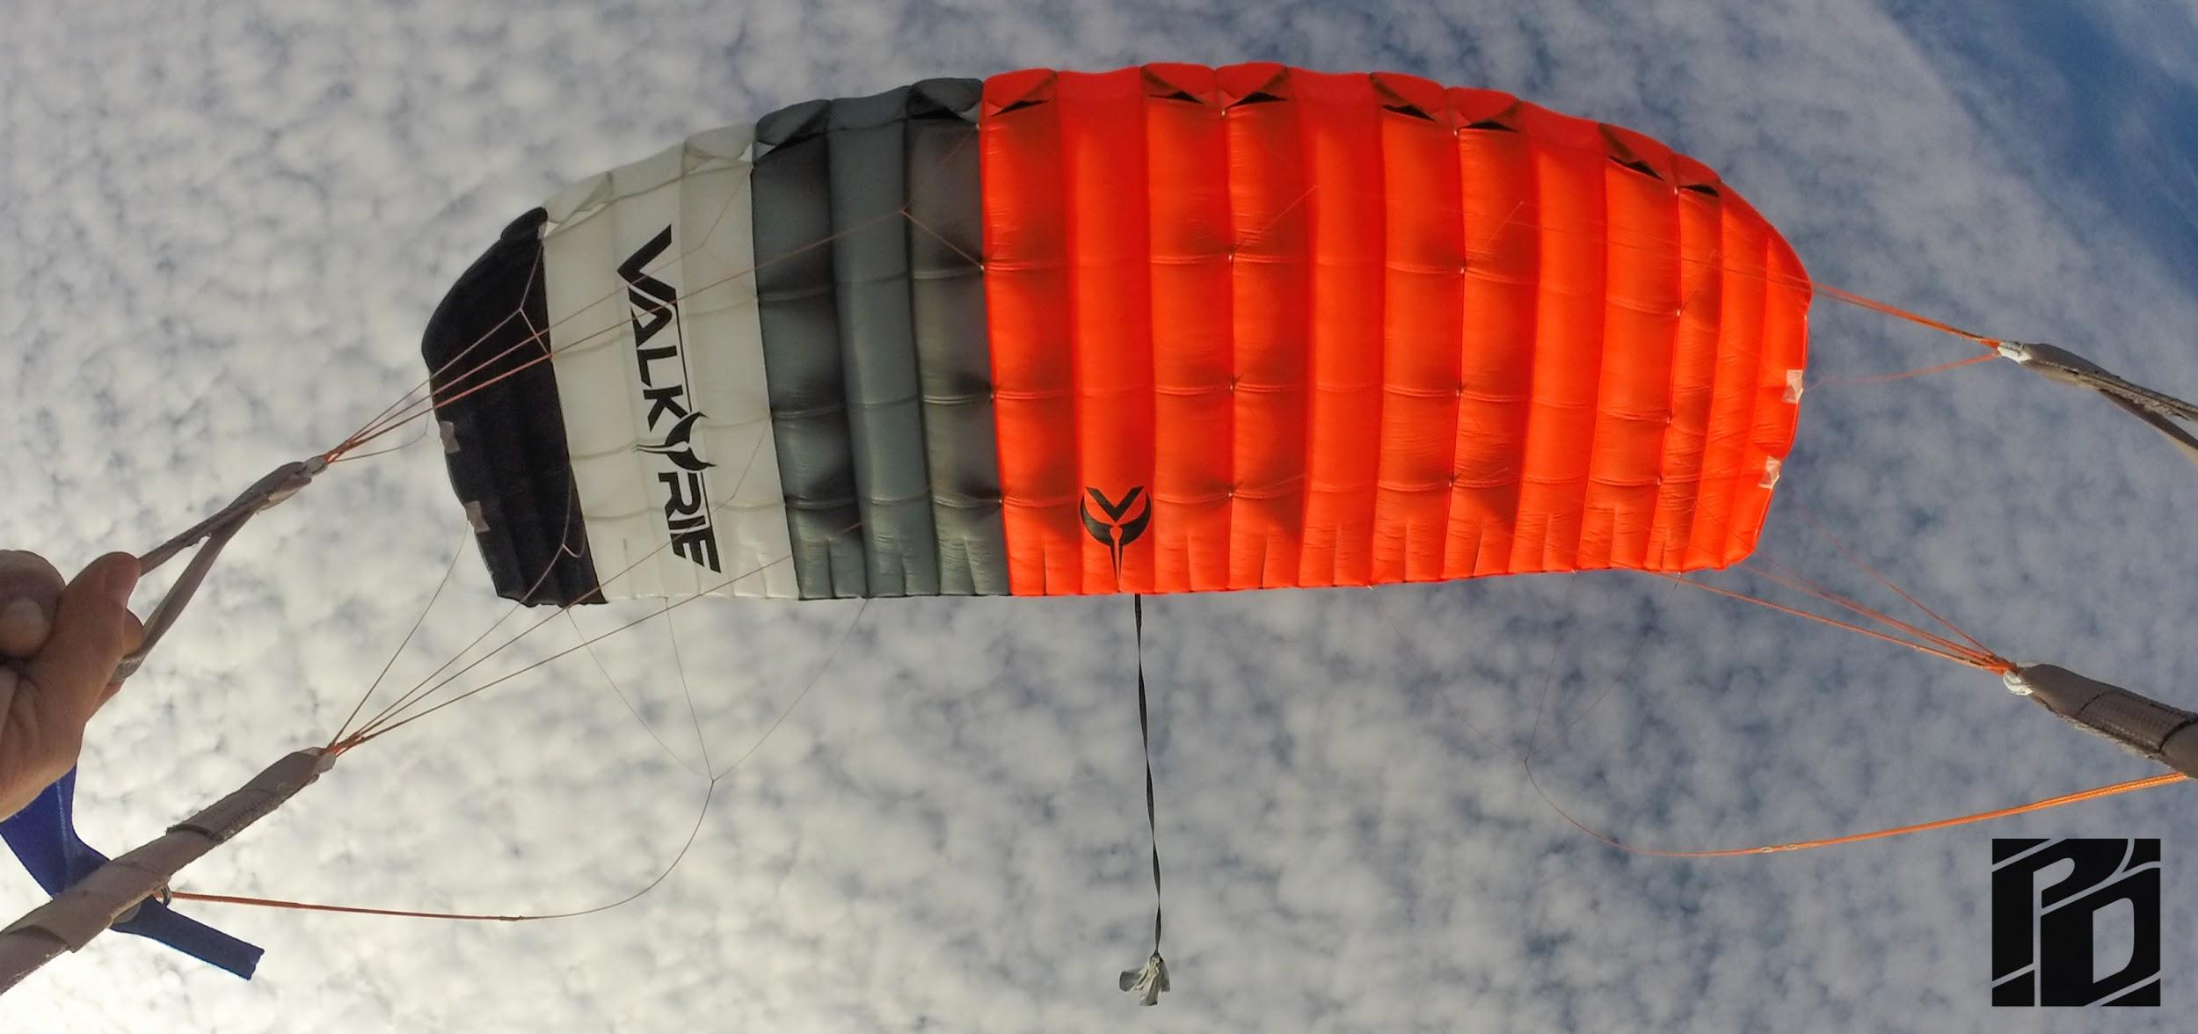
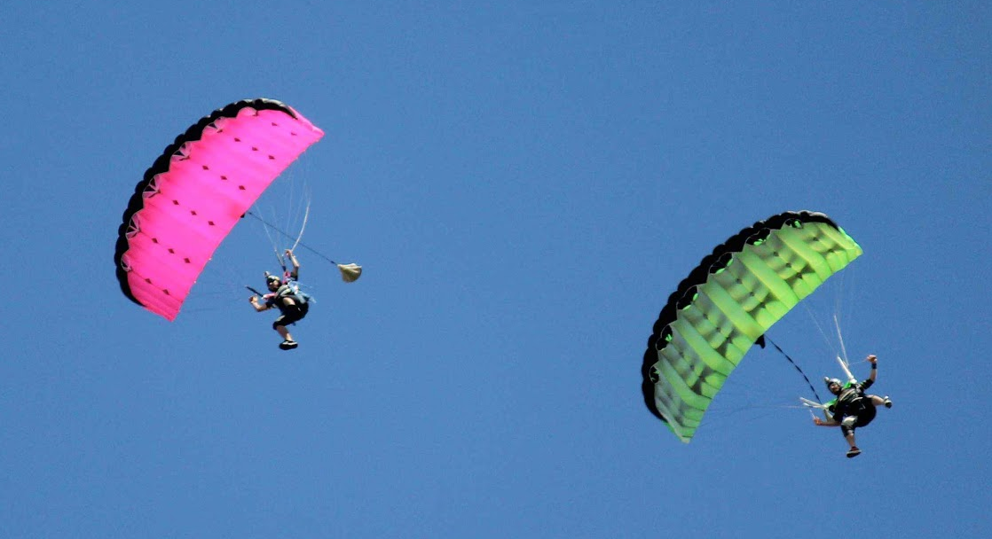
High performance 2. gen
Form | Elliptisk og semi lukket front. Høyt sideforhold. Bratt rigget. Kryssribber. Noen delvis “seilduk”
Målgruppe | Svært erfarne som hopper mye. NLF krever min. 1000 hopp for skjermer med kryssribber
Egenskaper | Meget høy ytelse. Høyere egenfremdrift. Mindre tilgivende karakteristikk. Vesentlig forbedrede åpningsegenskaper fra generasjon 1.

Slide 21
Konkurranseskjermer
Form | Elliptisk og semi lukket front. Høyt sideforhold. Bratt rigget. Seilduk og meget tynne liner
Målgruppe | Svært erfarne konkurranseutøvere i skjermflyging. 1500 hopp for konkurranseskjermer.
Egenskaper | Maksimale ytelser. Svært lite tilgivende karakteristikk. Meget krevende åpninger avhengig av type. Lite tilgivende ved pakkefeil o.l. Noen typer er kun egnet for sub-terminale åpninger.

Slide 22
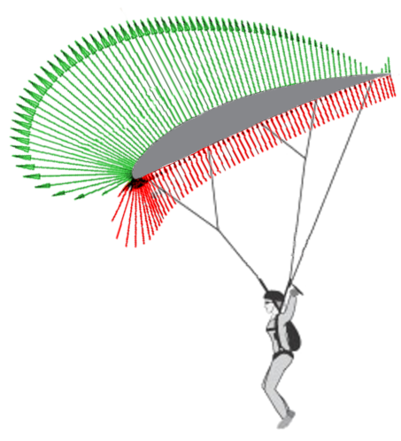
Skjermteori
Lavtrykk
Høytrykk
Luftstrøm
Notes:
Hvorfor flyr skjermen? Keep it simple
Fremoverfarten gir undertrykk ovenpå skjermen og suger den opp.
Fremoverfarten gir overtrykk under skjermen og presser den opp.

Slide 23
Skjermteori
Lav massetreghet
gir store bevegelser
Luftstrøm
Høy massetreghet
gir små bevegelser
Notes:
Keep it simple.
Forklar enkelt at begrepet Drag brukes om luftmotstand. La helst være å gå i dybden på alle forskjellige typer motstand som påvirker skjermen (parasitic, indusert osv..), men snakk generelt om den samlede motstanden.
Legg vekt på hvordan systemet beveger seg i ”pitch” aksen avhengig av hvordan vi endrer ”Drag ( Ved å dra ned bremsen)” på skjermen.
Hvorfor bremser skjermen opp mens kroppen fortsetter?
Når Drag på skjermen øker, bremser denne opp mens kroppen fortsetter. Mekanisk bevegelse.
Understrek at det er dette vi gjør når vi flarer for landing.
Følg denne inn i neste slide som omhandler flight cycle.

Slide 24
Normal “full-” flight
Dersom vi flyr skjermen i ”full-flight” modus har skjermen en pre-bestemt airspeed.
Forenklet sagt, avhenger skjermens airspeed av flere «faste» faktorer:
  Skjermtype
  Vingebelastning
  Drag (luftmotstand) på hopper (passiv størrelse/kroppsstilling).
Dersom ingenting annet påvirker oss, flyr vi i en rett linje ned mot bakken.
Fullflight
Notes:
En fallskjerm har en fastsatt trim (ønsket AOA, uten inputs), og vil derfor forsøke å opprettholde sin faste ”fullflight” airspeed (hastighet gjennon luften, avhengig av primærfaktorene nevnt på forrige slide.
Dette gjør skjermen ved å selv regulere pitchvinkel.
Eksempel:
Dersom vi bruker brems, reduserer vi airspeed og skjermen ”pitcher opp” Når vi da slipper helt opp, vil skjermen gå brattere enn fullflight vinkel for å øke airspeed igjen.
På grunn av en viss treghet i hele systemet (bevegelsesenergien) oppnår vi etterhvert en airspeed som er høyere enn ”fullflight”. Da vil skjermen på motsatt vis flate ut for å redusere airspeed ned igjen til ”fullflight”.
Dersom vi ikke gjør noen tiltak etter å ha sluppet opp, vil vi få en bølgelignende bane ned mot bakken. Dette kalles for flight cycle. Se neste slide.

Slide 25
Flight cycle
Alle input forstyrrer “full-flight” og starter en flight cycle
Når skjermen returnerer til full flight svinger/gynger den opp og ned (pitch)
Denne gyngingen kalles flight cycle, og vil avta etter mellom 7-12 sek dersom piloten ikke foretar seg noe.
Notes:
Eksempel:
Dersom vi flyr i konstant motvind, og denne plutselig slipper opp, vil skjermen skli frem, raskere enn hopperen. Dette skyldes at hopperen har større masse og treghet. Resultatet er at hele systemet pitcher brattere, frem til skjermen har gjenvunnet sin normale airspeed. Her vil man også på grunn av forskjellig treghet oppleve at skjermen får høyere hastighet enn normal airspeed, og vil således flate ut noe for å redusere farten. Dette gir en bølgelignende kurve ned mot bakken, og kalles flight cycle.
Her kan man vurdere å benytte et praktisk eksempel dersom man ser for seg at man i sterk vind står på bakken og lener seg mot vinden. Dersom denne vinden plutselig avtar, må man ta et støttesteg fremover for å ikke falle. Mekanikken er ikke helt lik, men prinsippet er det samme. Støttesteget representerer systemets behov for å gjenopprette farten.

Slide 26
Flight cycle
Når vi flyr har vi flere forhold som kan bidra til å skape en “flight cycle”.
Vi skiller mellom de vi blir påført, og de vi selv påfører.
Endringer i luftstrømmen som er raskere enn massetregheten til hopperen (vær og vind):
  Vindgradient
  Gusting
  Termikk
  Turbulens
Pilotens inputs (selvpåført).
  Toggles
  Bakrisere
  Frontrisere
  Aktiv bruk av kroppsstilling
Surge: Punktet der vi opplever at skjermen stuper fremover og pitchvinkel blir brattere.

Slide 27
Flight cycle - faser
Brå input
Bratt/Sakte
Hendelse:
Piloten induserer flare og slipper brått opp.
Dette starter en flight cycle.
Skjermen vil bevege seg i en bølgelignende kurve i pitch aksen, til den har stabilisert seg dersom ingen input blir gjort.
Tidsforbruk uten korrigerende input varierer.
Hvor er farlig område?
Hvor vil vil helst unngå og lande (i kurven)?
Hva kan vi gjøre for å motvirke dette?
Flat/sakte
Flat/sakte
Bratt/rask
Flat/rask

Slide 28
Mekanisk turbulens
Fullflight
100 ft
15 kts
Bratt/Sakte
18 kts «Venturie»
Turbulens/ uryddig luft
5 kts
«Surge»
Notes:
Turbulens i mikro perspektiv kan utarte seg på denne måten.
Vi bør alltid tilstrebe å unngå å lande i le-siden for objekter som kan skape mekanisk turbulens. I le siden er vindstyrken redusert og uryddig, over toppen kan vi oppleve Venturie effekten, der luften presses sammen og hastigheten øker.
En enkel huskeregel kan være å gange høyden på objektet, med m/s vindstyrke. Innenfor denne avstanden i le-siden finner vi nesten alltid turbulens.
Eks: 10m bygning x 7 m/s vindstyrke = 70 meters avstand.
Spør elevene hvordan landingsområdet ser ut der de hopper?
Dersom vi må lande i turbulens, må vi opprettholde hastighet, samtidig som vi benytter aktiv flyging for raskt å kunne korrigere endringer i skjermens akser.

Slide 29

Mekanisk turbulens
Fullflight
Er dette noe vi kan kjenne oss igjen i?
Hvordan håndterer vi dette i lave høyder?
100 ft
18 kts
Bratt/Sakte
50 ft
12 kts
15 ft
10 kts
«Surge»
Notes:
Her vil aktiv flyging kunne hjelpe oss å identifisere dette, og korrigere med å legge på brems umiddelbart.

Slide 30
Vindgradient
Fullflight
150 ft
18 kts
Bratt/Sakte
100 ft
12 kts
Høyder er kun eksempel.
12 kts
«Surge»
50 ft
15 ft
6 kts
Friksjon mellom luften og bakken
Notes:
Vinden avtar nede ved bakken på grunn av luftens friksjon mot bakken.
Vinden vil alltid være svakere nede mot bakken på grunn av dette. Dette oppstår selv om bakken er helt flat, og uten hindringer.
Kan være skarpe overganger, eller myke.
Vil alltid være der det er vind. 99% sikkert. Vi SKAL alltid anta at dette oppstår.
Ved skarpe overganger kan en flight cycle oppstå.
Kan forklare med eksempelet over.
For å unngå dette, eller for å forsøke å kontrollere det kan vi bruke styrehåndtakene og justere pitch vinkelen med disse, samtidig som vi prøver å opprettholde airspeed.

Slide 31
Termisk turbulens
Fullflight
150 ft
Kraftige skiller mellom varm og kald luft kan skape en flightcycle. Dette på grunn av massetregheten i systemet mellom hopper og skjerm.
100 ft
Varm luft som stiger opp.
50 ft
Hva kan typisk skape stigende luftlag?
15 ft
Notes:
Vinden avtar nede ved bakken på grunn av luftens friksjon mot bakken. Kan være skarpe overganger, eller myke.
Vil alltid være der det er vind.
Ved skarpe overganger kan en flight cycle oppstå.
Kan forklarer med eksempelet over.
Samme vil gjelde med turbulens generelt.
For å unngå dette, eller for å forsøke å kontrollere det kan vi bruke styrehåndtakene og justere pitch vinkelen med disse, samtidig som vi prøver å opprettholde airspeed.

Slide 32
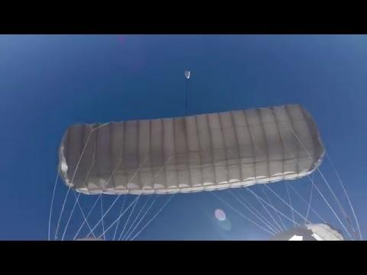
Stall
Togglestall
Hvordan løse en stall-situasjon?
“Kontrollpunkt”
Notes:
Keep it simple.
Hva tør vi å stalle?
Hva er en stall? Airspeed passerer aktuell stallspeed og skjermen slutter å fly.
Indikatorer ?
Følelse:
Trykk avtar på styreinput.
Skjermen slipper seg ned bak.
Mindre opplevelse av airspeed.
Full stall kan gi inntrykk av å falle bakover.
Visuelt
Pilotskjerm flytter seg oppover. Henger ikke lenger bak.
Togglestall: Skjermen bretter seg inn i midten bak.
Bakriserstall: Skjermen komprimeres mellom B og D liner.
Gjennopprettelse av kontroll:
Togglestall:
Slippe rolig og kontrollert opp. Symmetrisk trykksetting er ikke automatisk lik symmetrisk oppslipping. Hold kontroll på skjermens pitch ved hjelp av drag på skjermen i recoveryfasen. Checkpoint er litt over skuldre før full slipp.
Bakriserstall
Jevnt oppslipp mens hopper kontrollerer retning på recovery. Ved kraftig oppslipp eller skjerm som brått pitcher ned(fremover) kan man gå over på toggles og kontrollere pitch.
Repeteres ved øvelsen

Slide 33
Pilotens styremuligheter
Gjennomgang av oppheng
Momenter:
Elevene benytter gjerne egen rigg, da dette gir mest overførbarhet til hoppingen
Tilpasning av seletøy
Sittestilling
Rekkefølge for tilpasningene man gjør:
  Hold skarp utkikk, styr unna andre hoppere
  Kollaps av slider, evt trekk den ned
  Løsne brems, funksjonstest
  Slakke bryststropp
  Sette seg i beinstropper
Vis seletøysvinger med stram, og slakk bryststropp. Fokuser på vektoverføring
Gå igjennom kroppsposisjon for flare
Notes:
Styrehåndtak -> Gjennomfør en flare. (Korriger armer og bein)
- La hopper sette seg komfortabelt i seletøy. (Unngå å gi inntrykk av at beinstropper skal trekkes helt frem til kneet. Dette er ubehagelig og kan være farlig. Husk at nødprosedyre starter med press først.
Slakk opp bryststropp – (La eleven kjenne på samme flare og endring av kroppsstilling)
Frontriser – (Forklar virkemåte)
Bakrisere – (Forklar virkemåte) Understrek at man kan lande med de, men styrehåndtak er det mest effektive for en umiddelbar utflating. (ref tilbake til skisse med Drag)
Seltøy – Forklar teknikk. Fokus på at vekten skal flyttes. Bruk teknikken som funker for elevens kropp. På store skjermer så er seletøy en supplement til andre styremetoder.
Kroppsstilling. La eleven prøve en flare på nytt mens du gynger vedkommende frem og tilbake slik en flare bevegelse vil påvirke systemet.
Snakk om slakking av bryststropp. (Gir bedre bevegelighet i systemet).
Evt bruk tavle og tegn og forklar.

Slide 34
Styring - aktiv flyging
Aktiv flyging
  Aktiv kontroll på toggles, men full-flight
  Slipp hendene ned akkurat nok til at du føler motstand fra halen
  Dersom en surge oppstår vil du umiddelbart kjenne det i hendene, og korrigerende input skjer nesten av seg selv da hendene synker litt ned
  Etter korrigering; søk tilbake til full fart
Aktiv kroppsposisjon
  Våken og på utkikk, høyt blikk
  Aktivt posisjon i seletøyet
  Du skal styre skjermen, ikke vær passasjer
Koordinert sving
  Kombinering av inputs
  Look -> Lean -> Turn
Notes:
Gi eksempel på sammensetting av forskjellige inputs.
Understrek at seletøy ikke løser alt.
Forklar koordinert sving. (Pilotskjerm henger rett bakover). Hensikten er å benytte denne for å unngå å komme ut med overhastighet( som kan føre til flightcycle)
Aktiv flyging. Ha kontakt med vingen. Ta inn slakk på styreliner. Dette gjør at man raskere kjenner endringer i hastighet og pitch vinkel. Kan agere raskt dersom man må gjøre korrigeringer.

Slide 35
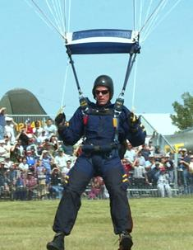
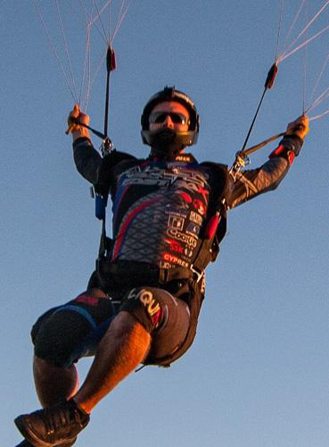
Kroppsposisjon

Slide 36
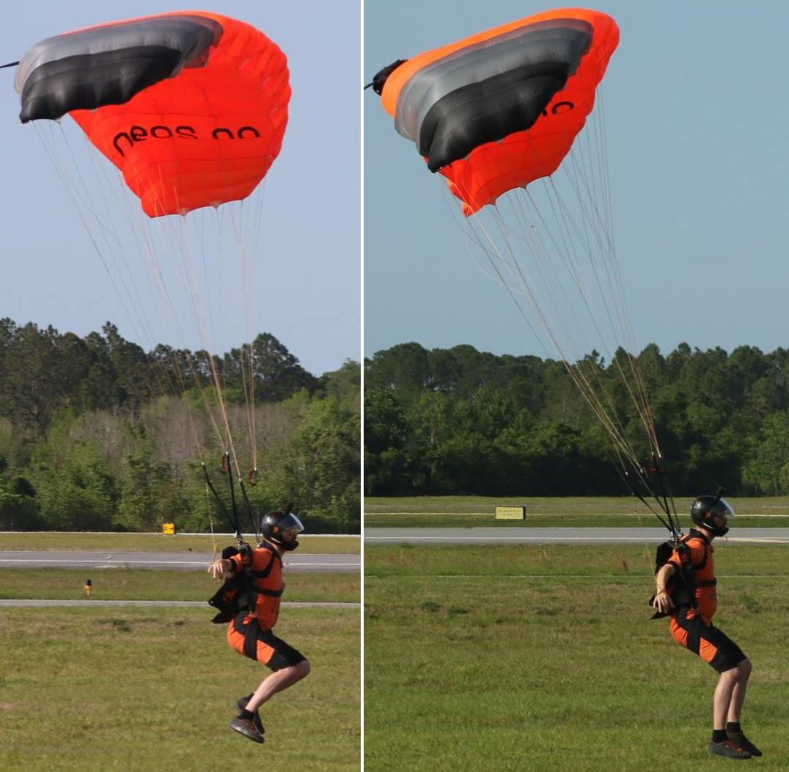
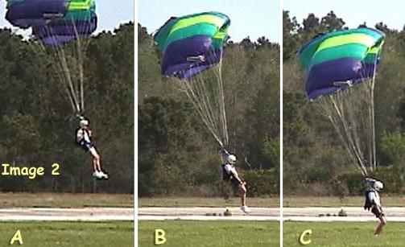
Kroppsposisjon

Slide 37
Flaremekanikk
Flareteknikk
Pitch effekt = Lengde x Hastighet
  Rask og kort flare
  Rolig og lenger flare
Armplassering
  Nærme kroppen
    Sterk flare
    Enklere å være symetrisk
  Lenger ut fra kroppen
    Mindre symetrisk
    Svakere
Hva er en to-trinns flare?
Når skal vi starte flaren?
En systemhøyde
?
Notes:
Demonstrer dette med armbevegelser.
En to trinns flare gjør at vi ber skjermen om å gjøre en stopp av gangen. Først vertikal fart, så horisontal.
Få elevene til å sette dette inn i eksempler.
Understrek for eleven når vi virkelig kan ha bruk for dette? (Lav, og må grave oss ut).
Flare nærme kroppen. Ofte vil erfarne piloter flare langt ute. Det vi vil unngå er at elever og uerfarne flarer som de marsjerer.
Dersom noen av elevene opplever mye roll i landingsfasen, undersøk armstillingen deres. Ofte kan dette komme av at de har armene for langt ut i forhold til hvor god «finfølelsen» er.

Slide 38
Landingsprioriteringer
Stopp vertikal hastighet
Fri landingsbane
Notes:
Diskuter at mange skader skyldes dårlig teknikk. Ofte skjer dette når hoppere må lande et ikke-planlagt sted der landingsbanen ikke er like godt beskaffet. Diskuter om noen av elevene har opplevd dette.
Understrek at å stoppe vertikal hastighet gjør det mulig å overleve stor sett alle landinger. (Hus, trær, bygninger, osv...)
Neste moment er å ha wings level.

Slide 39
Dropprefleks
“Dropprefleks” er å ikke fullføre en stopp med bremsene helt nede til du står stille
Kombineres ofte med usymetrisk flare
“Ta seg for”
“Strekke seg til bakken”
Notes:
Forklar effekten av ”droppet”.
Eleven slipper opp, eller bare slipper trykket av styreliner. Dette gjør at skjermen flytter seg forover og avlaster linene nok til at landingen blir unødvendig hard. Samtidig mister eleven verdifull brems horisontalt.
Gjennomfør øvelse. Stå på en høy stol eller gå i en trapp osv.

Slide 40
Landingsfaser
Innflyging
Utflating
Avslutning
Swoop (flatt)
Notes:
Vi benytter disse fire fasene for å dele inn landingen. Disse fasene benyttes på debrief.
”Vis evt. video. ”
Forenklet ”debrief liste for Instruktøren”:
Innflyging
Siste sving?
Flight cycle?
Skarp utkikk?
Teknikk for korrigering?
Utflating
Initieringspunkt (Høy/lav) og metode (langsom/rask).
Armer (tett til kroppen)
Korrigeringer av retning (blikk, kroppstilling, bein).
Swoop
Korrigeringer av retning (blikk, kroppstilling, bein).
Armer
Overkompensering og kontroll
Hvis filmet fra siden (Går skjermen litt frem igjen må man forvente å bruke flare effekt på å få den tilbake der den var, før man skal bruke enda mer for å få avsluttet helt ut).
Avslutning
Tar eleven ut all effekt tilgjengelig?
Blikk
Kroppstilling (Overkroppen fremover, landingsstellet under).
Symmetri? (tar seg for)
Dropprefleks?
Se gjerne video frem og tilbake flere ganger dersom det trengs. Sørg for at eleven selv forstår hva du forklarer.
Fokuser på å først fikse det som har størst skadepotensial først. (Eks: lav initiering av utflating må tas først, før fokus på å lene seg frem).

Slide 41
Innflyging
Små korrigeringer primært på seletøy
Rett linje
Blikket frem
Kontroller rullebane
Innflyging
Utflating
Avslutning
Swoop (flatt)
Notes:
Vi benytter disse fire fasene for å dele inn landingen. Disse fasene benyttes på debrief.
”Vis evt. video. ”
Forenklet ”debrief liste for Instruktøren”:
Innflyging
Siste sving?
Flight cycle?
Skarp utkikk?
Teknikk for korrigering?
Utflating
Initieringspunkt (Høy/lav) og metode (langsom/rask).
Armer (tett til kroppen)
Korrigeringer av retning (blikk, kroppstilling, bein).
Swoop
Korrigeringer av retning (blikk, kroppstilling, bein).
Armer
Overkompensering og kontroll
Hvis filmet fra siden (Går skjermen litt frem igjen må man forvente å bruke flare effekt på å få den tilbake der den var, før man skal bruke enda mer for å få avsluttet helt ut).
Avslutning
Tar eleven ut all effekt tilgjengelig?
Blikk
Kroppstilling (Overkroppen fremover, landingsstellet under).
Symmetri? (tar seg for)
Dropprefleks?
Se gjerne video frem og tilbake flere ganger dersom det trengs. Sørg for at eleven selv forstår hva du forklarer.
Fokuser på å først fikse det som har størst skadepotensial først. (Eks: lav initiering av utflating må tas først, før fokus på å lene seg frem).

Slide 42
Utflating
Flare inntil kroppen
Effektformel. (Lengde x Hastighet = effekt)
Trekke toggles ned til ”sweet spot”
Verifisere/justere (høy/lav)
Fly level
Innflyging
Utflating
Avslutning
Swoop (flatt)
Notes:
Vi benytter disse fire fasene for å dele inn landingen. Disse fasene benyttes på debrief.
”Vis evt. video. ”
Forenklet ”debrief liste for Instruktøren”:
Innflyging
Siste sving?
Flight cycle?
Skarp utkikk?
Teknikk for korrigering?
Utflating
Initieringspunkt (Høy/lav) og metode (langsom/rask).
Armer (tett til kroppen)
Korrigeringer av retning (blikk, kroppstilling, bein).
Swoop
Korrigeringer av retning (blikk, kroppstilling, bein).
Armer
Overkompensering og kontroll
Hvis filmet fra siden (Går skjermen litt frem igjen må man forvente å bruke flare effekt på å få den tilbake der den var, før man skal bruke enda mer for å få avsluttet helt ut).
Avslutning
Tar eleven ut all effekt tilgjengelig?
Blikk
Kroppstilling (Overkroppen fremover, landingsstellet under).
Symmetri? (tar seg for)
Dropprefleks?
Se gjerne video frem og tilbake flere ganger dersom det trengs. Sørg for at eleven selv forstår hva du forklarer.
Fokuser på å først fikse det som har størst skadepotensial først. (Eks: lav initiering av utflating må tas først, før fokus på å lene seg frem).

Slide 43
Swoop
Holde tilstrekkelig pitch til at vingen flyr langs bakken.
Forsøk å unngå at kroppen svinger bakover igjen (pitch).
Når skjermen har flydd av nok energi, gå til avslutning
Innflyging
Utflating
Avslutning
Swoop (flatt)
Notes:
Vi benytter disse fire fasene for å dele inn landingen. Disse fasene benyttes på debrief.
”Vis evt. video. ”
Forenklet ”debrief liste for Instruktøren”:
Innflyging
Siste sving?
Flight cycle?
Skarp utkikk?
Teknikk for korrigering?
Utflating
Initieringspunkt (Høy/lav) og metode (langsom/rask).
Armer (tett til kroppen)
Korrigeringer av retning (blikk, kroppstilling, bein).
Swoop
Korrigeringer av retning (blikk, kroppstilling, bein).
Armer
Overkompensering og kontroll
Hvis filmet fra siden (Går skjermen litt frem igjen må man forvente å bruke flare effekt på å få den tilbake der den var, før man skal bruke enda mer for å få avsluttet helt ut).
Avslutning
Tar eleven ut all effekt tilgjengelig?
Blikk
Kroppstilling (Overkroppen fremover, landingsstellet under).
Symmetri? (tar seg for)
Dropprefleks?
Se gjerne video frem og tilbake flere ganger dersom det trengs. Sørg for at eleven selv forstår hva du forklarer.
Fokuser på å først fikse det som har størst skadepotensial først. (Eks: lav initiering av utflating må tas først, før fokus på å lene seg frem).

Slide 44
Avslutning
Benytt gjenværende ”effekt” til å forsterke pendelen (pitch) ytterligere
Blikket frem
Overkroppen fremover, landingsstellet under tyngdepunktet (nipples over knees)
Fullføre flare symmetrisk helt ned. Unngå dropprefleks
Innflyging
Utflating
Avslutning
Swoop (flatt)
Notes:
Vi benytter disse fire fasene for å dele inn landingen. Disse fasene benyttes på debrief.
”Vis evt. video. ”
Forenklet ”debrief liste for Instruktøren”:
Innflyging
Siste sving?
Flight cycle?
Skarp utkikk?
Teknikk for korrigering?
Utflating
Initieringspunkt (Høy/lav) og metode (langsom/rask).
Armer (tett til kroppen)
Korrigeringer av retning (blikk, kroppstilling, bein).
Swoop
Korrigeringer av retning (blikk, kroppstilling, bein).
Armer
Overkompensering og kontroll
Hvis filmet fra siden (Går skjermen litt frem igjen må man forvente å bruke flare effekt på å få den tilbake der den var, før man skal bruke enda mer for å få avsluttet helt ut).
Avslutning
Tar eleven ut all effekt tilgjengelig?
Blikk
Kroppstilling (Overkroppen fremover, landingsstellet under).
Symmetri? (tar seg for)
Dropprefleks?
Se gjerne video frem og tilbake flere ganger dersom det trengs. Sørg for at eleven selv forstår hva du forklarer.
Fokuser på å først fikse det som har størst skadepotensial først. (Eks: lav initiering av utflating må tas først, før fokus på å lene seg frem).

Slide 45
Oppsummeringsspørsmål
Hva mener vi med «Full flight»?
Hvilke akser omtales innenfor fallskjermflyging?
Hva mener vi med «Flight cycle»?
Hvilke typer turbulens har vi omtalt?
Hva mener vi med aktiv flyging?
Hva er viktig dersom en stall oppstår?
Hvilke landingsfaser har vi?
Hva menes med Lengde x Hastighet i en flare?
Hva er typiske hendelser knyttet til ditt erfaringsnivå?

Slide 46
Plan og innflyging - leksjon 2

Slide 47
Leksjonens mål
Forbedre ferdighetene innenfor skjermflyging
  Planlegging og mentale forberedelser
  Tryggere innflyging
  Øke forståelsen for risikofaktorer under bærende skjerm

Slide 48
Ett hopp fra start til slutt
Forberedelser
I flyet
Rett etter skjermåpning
I skjerm >2000 ft
I skjerm <2000ft
Flyging av mønster

Slide 49
1: Forbredelser
Sjekk vær og vind
  Styrke og vindretning (på bakken og i lufta)
  Vurder områder for turbulens på hoppfeltet
  Hvor bør jeg ikke fly i dag?
Jumprun
  Hvilken retning dropper flyet
  Hvor vil du åpne skjerm
Innflygingsmønster
  Planlegg landingspunkt, finale, baseleg, downwind og holdingområde
  I motsatt rekkefølge
Legg din plan, avklar med andre
Notes:
Sjekke vinden. Er det turbulent i dag? Hvilken retning, styrke.
Hvor er venteområde og setuppunkt? Hvor skal jeg lande
Hva skal jeg gjøre på hoppet
Hvilke andre hoppere er det i flyet?
Når kommer jeg til å lande i forhold til de andre?
Hvilken vei går runnet, hvor kommer jeg til å henge i forhold til hoppfeltet og vinden.
Med erfaring komme dette mer naturlig. Hvis du har overskudd, forestill deg disse scenarioene.

Slide 50
2: I flyet
Visualiser hoppet, inkludert skjermflygingen
Kontroller utstyr før utsprang
Kontroller utsprangspunkt før utsprang

Slide 51
3: Rett etter skjermåpning
Skjermvurdering = Flyr
Hold skarp utkikk, styr unna andre hoppere
  Bruk bakrisere for å styre unna
  Fly på tvers av jumprun til du har kontroll på andre hoppere
  Kollapse slider, bryststropp og andre oppgaver dersom aktuelt
Notes:
Trekket: Gjennomfør et kontant og korrekt trekk av skjerm.
Separasjon: Fly skjermen gjennom åpning: Blikk i horisont i retning separasjon. Ikke se opp før nødv.
Mest sårbar for kollisjon under/rett etter åpning.
Skarp utkikk: Blikket +/-30 grader fra horisonten. Lett å søke nedover mot bakke/T.

Slide 52
4: I skjerm over 2000 fot
Hvilke arbeidsoppgaver har vi i denne fasen?
  Trafikk, høyde, posisjon (THP)
  Observer andre hoppere, planlegg din plass i køen
  Bruk brems (toggles) for å slippe andre forbi
  Unngå store svinger (større hastighet, mindre oversikt)
  Verifisere planen for innflyging, evt justere
  Vis at du har sett andre, sykle med beina
Skal man utføre øvelser i skjerm, gjør man skjermflygingshopp på eget run
Skjermturen etter et frittfallhopp er ikke en lekeplass
Notes:
1.Hold skarp utkikk. Styr unna andre hoppere.
2.Start planlegging tidlig. Det er NÅ du skal finne din plass i køen.
3. Unngå store svinger. Gir høyere hastighet og dårligere oversikt.
4. Verifiser planen for landing.

Slide 53
5: I skjerm under 2000 fot
Hold skarp utkikk! Fly forutsigbart ->THP
Entre holdingområde
Fly av høyden mot start på «downwind leg»
Fly forutsigbart i mønster, slipp evt andre forbi ved å benytte brems
Juster mønsteret ditt
Hold skarp utkikk!

Slide 54
What ifs?
Avdekke 1-2 situasjoner som kan oppstå ->
Visualiser hvordan du håndterer disse mens du er på bakken
Repeter i flyet på vei opp
Eks:
  Togglefyring
  Vinden snur, medvind på landing
  Kommer ikke inn til landing
  Kraftig vindøkning, må endre mønster
  Osv..

Slide 55
Glidevinkel
Som en grov utregning vi kan benytte i nullvind:
  1 ft ned/3,26ft(1m) frem
  Eks: 2000ft / 2000m
  Hva annet påvirker dette?
*Dette er omtrentlige verdier
Notes:
Vinden vil påvirke vår faktiske groundspeed mot målet

Slide 56
Hoppgjennomføring
Motvind
Motvind
Er det andre ting vi kan gjøre?
Full flight
Brems
Bakriser?

Slide 57
Hoppgjennomføring
Medvind
Medvind
Hvorfor kommer vi lenger med brems?
Brems
Bakriser
Full flight
Notes:
Diskuter
Toggles: Markere ved å holde armene ut og synlig brems.

Slide 58
6: Flyging av mønster
Oppstillingspunkt / Setup
Landingspunkt
Finale
Base leg
Venteområde /
Holdingområde
Downwind
Notes:
Ideelt mønster
Ta ut 3 høyder. Akustisk høyevarsler stor hjelp

Slide 59
Vurdering av hoppfelt
Landingsbane
  Fritt for hindringer (på bakken og i luften)
  Egnet underlag
  Lengde
Landingspunkt
  Plasseres kort av midten på feltet
  Juster avstand på baseleg
Landingspunkt
Ekstra landingsbane
Finale
Notes:
Diskuter med elevene når denne prosessen bør foregå?
På bakken, i luften eller begge deler?

Slide 60
For lav i mønster
Finale
Base leg
Alternativ
Venteområde /
Holdingområde
Downwind
Notes:
Viktigste punkt å nå er setuppunkt før finalen

Slide 61
For høy i mønster
Alternativ
Finale
Base leg
Venteområde /
Holdingområde
Downwind
Alternativ
Notes:
Fortsett derfor å bruke 900 – 600 – 300 som lært på grunnkurs (høydene kan selvfølgelig byttes ut men prinsippet er det samme.)

Slide 62
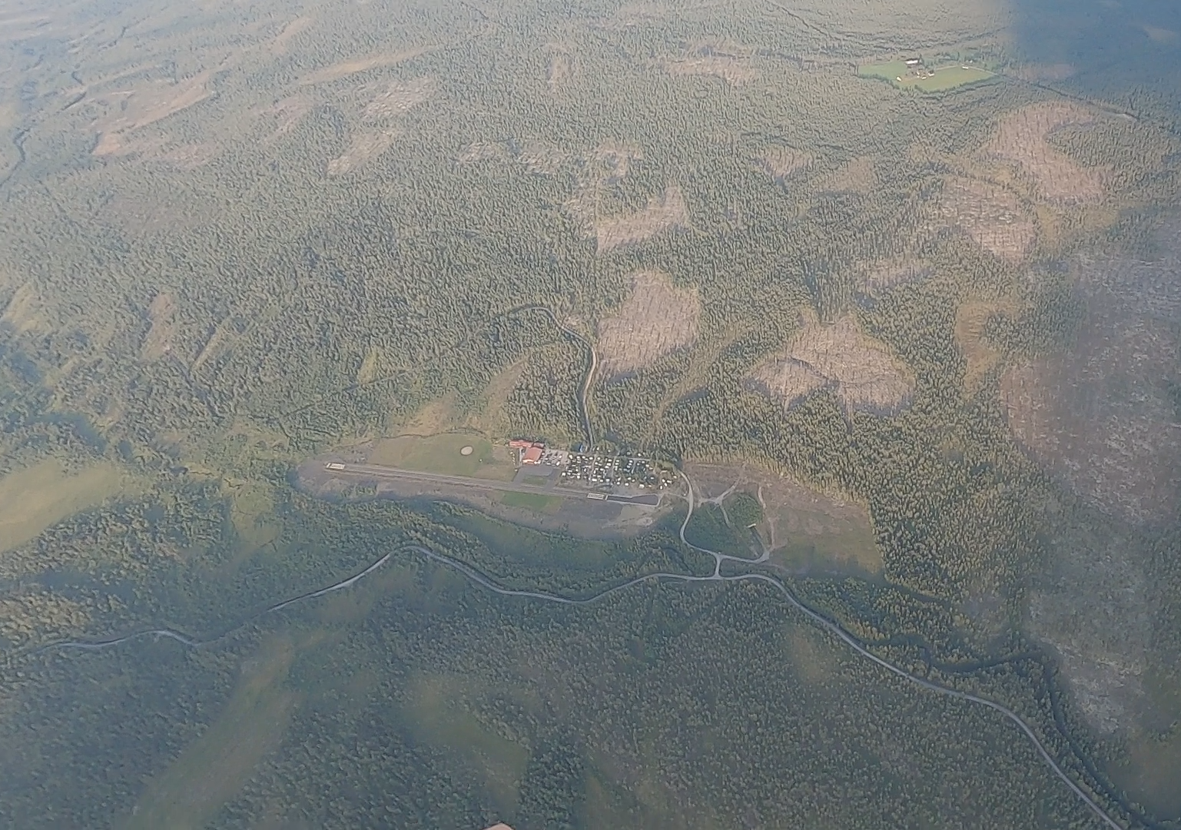
Presisjon
“Accuracy trick”
Hvis du ser rett ned beveger bakken seg bakover.
Hvis du ser på horisonten beveger den seg oppover.
Midt mellom disse to er det et punkt som står stille, der vil du lande.
Notes:
Forsikre deg om at elevene kjenner til dette og er bevisste på hvordan det brukes.
I høyden: for å komme inn?
I mønster: For å ikke overskyte.
Kan bevises med pythagoras ☺

Slide 63
Innflygingsmønster
Trening på tavle e.l med kurselevene
Momenter:
Vindendring
Endret landingsretning
Hindringer (*landingsbane)
Ta ut et område for å lande ute. Legg en ny plan
Notes:
Trening på tavle e.l med kurselevene
Bruk lokale kart eller dataverktøy. Google earth på whiteboard er topp.
Momenter:
Vindendring
Endret Landingsretning
Hindringer (*landingsbane)
Ta ut et område for å lande ute. Legg en ny plan.
Gjør dette til en levende leksjon som inkluderer elevene!!

Slide 64
Øvelser

Slide 65
Øvelser
5 hopp med øvelser
Hopp ‘n pop
  Ofte lavhopp
  Minimum høyde 6000 fot
Filmes og debrifes
Siste manøver avsluttes i minst 2000 fot
Skap landingsseparasjon
  Utsprang etter wingload
  Hjelp hverandre med rekkefølge

Slide 66
Øvelser
Hopper 1
Hopper 2
Hopper 3
Hopper 4
Hopper 5
Hopper 6
Jumprun

Slide 67
Øvelse 1: Styrelinelengde og stalltrening
Identifisere lengde på styreliner
  Fly skjermen rett frem med hendene helt oppe
  Trekk rolig i styrehåndtak til halen på skjermen blir påvirket
  Gjør et omtrentlig cm mål på hvor langt du må dra for at halen på skjermen påvirkes
  Punktet der halen påvirkes er der man vil ha hendene ved «aktiv flyging»
Stall på toggles
  Se på skjermen
  Gå til kontrollpunkt
Stall på bakriser
  Se på skjermen
  Gå til kontrollpunkt
Landing
  Landingsprioriteringer
  Kroppstilling og armbruk i flare

Slide 68
Øvelse 2: Svingstopp og unnamanøver
Stup og “bail-out”
Etter åpning, gjennomfør simulert unnamanøver til trygg retning med bruk av bakre løftestropper
Øvelsen startes med fremre løftestropper
  180° sving til utflating på styrehåndtak til full flare
  270° sving til utflating på styrehåndtak til full flare
  +++° sving til utflating på styrehåndtak til full flare
Landing
  Eleven skal lande på angitt «landingsbane» (20m presisjon i side)
  Kroppstilling og armbruk i flare

Slide 69
Øvelse 3: Makkerflyging og manøvrering
Fly på tvers av run i tildelt sektor under øvelsene
Leder flyr rolig og kontrollert i en hastighet som gir den andre hopperen mulighet til å manøvrere i alle retninger
Hopperen som følger skal forsøke å bevege seg inn i formasjon med lederen (på siden), før vedkommende beveger seg ut til ett av ytterpunktene (50-100m) igjen
Bytt leder (referanse) halvveis, eller når første hopper har vært i alle posisjonene
Landing
Lande på planlagt landingsbane (10m bredde)
Kroppstilling og armbruk i flare

Slide 70
Øvelse 3: Makkerflyging og manøvrering
Fly lenger
Gjøre seg stor
Frontriser
Gjøre seg liten
Brems
Gjøre seg stor
Bakriser
Gjøre seg liten

Slide 71
Øvelse 4: Makkerflyging og manøvrering 2
Samme som øvelse 3 men i box mønster med svinger
Landing
Lande på planlagt landingsbane (10m bredde)
Land 45 grader på vinden / T-en
Kroppstilling og armbruk i flare

Slide 72
Øvelse 5: Nytt landingsområde, valgfri øvelse
Valgfri øvelse i luften
Innhopp, utelanding eller landing på alternativt felt
Lage en plan for mønster og landing

